Slide 1
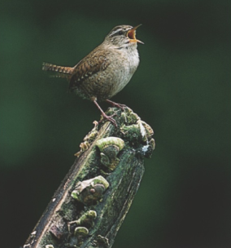
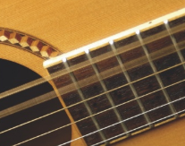
Hoofdstuk 7 Geluid
7.1 Geluid maken

Slide 2
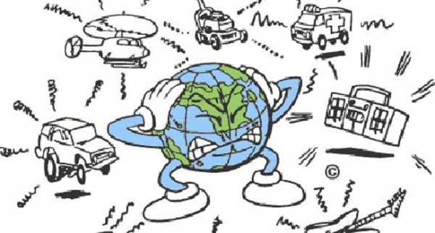
Hoofdstuk 7: Geluid
Geluid:
Hoe wordt het gemaakt?
Hoe kan het worden opgevangen?
Hoe komt het van de ene naar de andere plaats?
Wat kan worden gedaan tegen geluidshinder?

Slide 3
§7.1 Geluid maken
Doelen:
Je kunt uitleggen wat een geluid-bron is
Je kunt verklaren op welke manier je stem, een gitaar en een stemvork geluid maken
Je kunt de onderdelen van een stemvork benoemen en uitleggen waar deze voor dienen

Slide 4
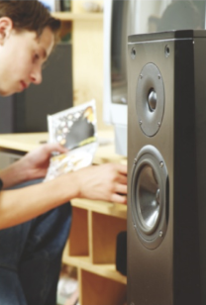
7.1 Geluid maken
Geluid-bronnen
Alles wat geluid maakt → geluid-bron

Slide 5
7.1 Geluid maken
Geluid-bronnen
Veel geluid-bronnen zijn door mensen gemaakt
Muziekinstrumenten, machines en luidsprekers
Andere geluid-bronnen hoor je in de natuur
Fluitende vogels, ruisende zee, rommelende donder

Slide 6
7.1 Geluid maken
Je stem als geluid-bron
Geluid maken met je mond:
Ssss: lucht langs je tong blazen
Ffff: lucht langs je lippen blazen

Slide 7
7.1 Geluid maken
Je stem als geluid-bron
Andere geluiden maken met je stembanden:
Klanken zoals aaa, eee en ooo
Stembanden gaan heel snel open en dicht als je geluid maakt
Je stembanden trillen

Slide 8
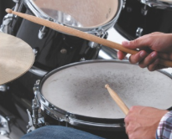
7.1 Geluid maken
Andere geluid-bronnen
Met je stem maak je geluid door je stembanden te laten trillen → andere geluid-bronnen maken ook geluid door trillingen
Gitaar → trillende snaren
Drumstel → trillend trommelvel

Slide 9
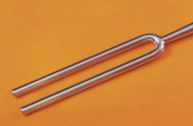
7.1 Geluid maken
De stemvork
Bij muzieklessen wordt soms een stemvork gebruikt → geeft altijd dezelfde toon
Begin-toon aangeven voor het zingen
Piano-stemmer gebruikt een stemvork om piano’s te stemmen

Slide 10
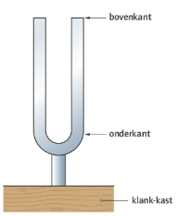
7.1 Geluid maken
De stemvork
Stemvork staat vaak op een klank-kast
Maakt het geluid harder
Voorbeelden van instrumenten met klank-kast:
Gitaar
Drumstel

